Slide 1
БАНК РЕСУРСІВ ФОРМУВАЛЬНОГО ОЦІНЮВАННЯ
Укладачі:
Антоніна СТЕПАНЮК,
Світлана КМИТЮК, консультанти КУ «ЦПРПП»

Slide 3
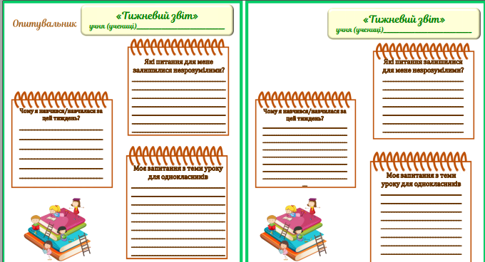

Slide 5
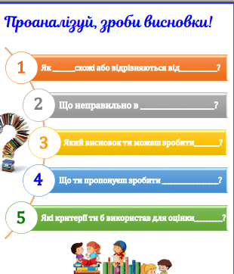

Slide 11
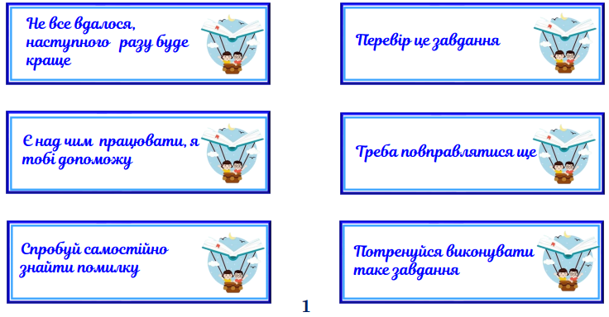

Slide 17
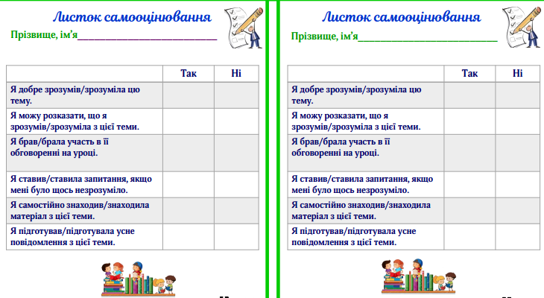

Slide 18
